Slide 1
Муниципальное бюджетное дошкольное образовательное учреждение
«Детский сад комбинированного вида № 17 «Ручеёк»
(МБДОУ «Детский сад № 17 «Ручеёк»)
Творческий проект
«Разноцветная неделя»
для детей второй младшей
группы «Лучики
Подготовила воспитатель группы:
Е. Н. Верткова
Междуреченск, 2023 г.

Slide 2
Паспорт проекта
Участники проекта:
Дети, родители, воспитатели.
Тип проекта:
По доминирующей в проекте деятельности: творческий.
По содержанию: обучающий.
По числу участников проекта: групповой (17 человек, все желающие).
По времени проведения: краткосрочный, 1 неделя(25.09-29.09.2023г.)
По характеру контактов: ребенок и семья, в рамках ДОУ.
По профилю знаний: многопредметный.
По характеру участия ребенка в проекте: участник от зарождения идеи до получения результата.
Состав проектной группы:
Руководители проекта – воспитатель. Участники - дети и родители группы “Лучики”.

Slide 3
Актуальность проблемы:
Детство – пора удивительных открытий. Мир предстаёт притягивающим разнообразием форм, цветов, запахов, вкусов, звуков. Окружающее обладает множеством явных и скрытых свойств, которые ребёнок учится открывать для себя. Главным признаком предмета для ребёнка – дошкольника является цвет. Наша жизнь наполнена цветом. И ребёнок устанавливает связи: солнце – жёлтое, трава – зелёная, небо – синее. Знакомство с цветом помогает ему полнее и тоньше воспринимать предметы и явления окружающего мира, развивает наблюдение, мышление, обогащает речь. Что и привело к выбору темы проекта.

Slide 4
Цель проекта: Закрепление всех цветов и умение находить
предметы заданного цвета вокруг себя.
Задачи проекта:
Закреплять знания основных цветов (красный, желтый, зеленый, синий) у детей.
Учить различать цвета, сопоставлять их с предметами.
Учить группировать предметы по форме и цвету, работать по образцу.
Упражнять в умении рассказывать о цвете.
Развивать воображение, умения видеть характерные признаки предметов.
Развивать цветовое восприятие, внимание, наблюдательность, расширять знания о материалах, из которых состоят предметы.
Воспитывать интерес к выполнению соответствующих действий, предложенных воспитателем и их результату.
Воспитывать доброжелательно отношение к сверстникам, эмоциональную отзывчивость, умение ждать, радоваться достигнутому результату.
Воспитывать желание участвовать в совместной деятельности.

Slide 5
Этапы реализации проекта:
Подготовительный этап:
Определение темы проекта, изучение литературы по теме.
Постановка целей и задач, определение методов и приемов.
Подготовка оборудования и материалов.
Составление плана основного этапа проекта.
Оснащение предметно - развивающей среды.
Разработка игр по теме.
Составеление информационных буклетов для родителей.
Основной этап:
Проведение наблюдений, занятий, игр по теме.
Участие детей в совместной игровой, практической деятельности.
Участие родителей в совместной деятельности с детьми и педагогом.
Заключительный этап:
-Систематизация практического материала (конспекты, игры, фото, детская продуктивная деятельность).
- Оформление результатов педагогического наблюдения.
- Выставка детских работ выполненных дома с родителями в течении проекта.
- Проведение итогового мероприятия «Развлечение «Разноцветные ленточки».
- Составление презентации проекта.

Slide 6
Ожидаемый результат:
Дети научатся правильно различать и называть цвета.
Повысится интерес к сенсорной культуре, и желание принимать участие в совместной деятельности.
Обогатится речь детей.
Участие родителей в совместной продуктивной деятельности.
Изменение отношения родителей к проблеме сенсорного воспитания.

Slide 7
Реализация проекта «Разноцветная неделя»
I. Вовлечение в деятельность.
Объявление о реализации проекта «Разноцветная неделя». Понедельник – зеленый цвет. Вторник – красный цвет. Среда – желтый цвет. Четверг – синий цвет. Пятница – Разноцветный день. Итоговое мероприятие «Развлечение «Разноцветные ленточки».
II. Прожитие темы недели.
Понедельник. 1 день «Зеленый день»:
- Рассказывание «Разноцветных» сказок: «Путешествие в зелёную сказку»;
- Чтение стихов с упоминанием цвета;
- Дидактические игры: «Подбери предмет», «Посади бабочку на цветок», «Привяжи к шарикам ниточки», «Соберём овощи и фрукты по цветам»;
- Подвижная игра «Разноцветные мячи»;
- НОД – Рисование: «Зеленые лесенки».
Домашнее задание: Принести поделку с использованием зелёного цвета.

Slide 8
Вторник. 2 день «Желтый день»:
- Рассказывание «Разноцветных» сказок: «Путешествие в желтую сказку»;
- Чтение стихов с упоминанием цвета;
- Беседа: «Что будет, если не станет желтого цвета?».
- Дидактические игры: «Подбери по цвету предмет», «Посади бабочку на цветок», «Привяжи к шарикам ниточки», «Соберём овощи и фрукты по цветам»;
- Подвижная игра «Зайчики и лиса»;
- Конструирование «Желтый городок»;
- Раскраска бабочек красками;
Домашнее задание: Раскрасить или оформить в виде аппликации бабочку.
Среда. 3 день «Красный день»:
- Рассказывание «Разноцветных» сказок: «Путешествие в красную сказку»;
- Чтение стихов с упоминанием цвета;
- Беседа: «Что бывает красным?».
- Дидактические игры: «Подбери по цвету предмет», «Посади бабочку на цветок», «Привяжи к шарикам ниточки», «Соберём овощи и фрукты по цветам», «Сложи картинку»; «Найди и назови все красное»;
- Подвижная игра «По малину в сад пойду»;
- Просмотр мультфильма: «Красная шапочка»;
- НОД – Аппликация «Красные шарики катятся по дорожке»;
Домашнее задание: Нарисовать дома фрукт или овощ красного цвета.

Slide 9
Четверг. 4 день «Синий день»:
- Рассказывание «Разноцветных» сказок: «Путешествие в синюю сказку»;
- Чтение стихов с упоминанием цвета;
- Дидактические игры: «Подбери по цвету предмет», «Посади бабочку на цветок», «Привяжи к шарикам ниточки», «Соберём овощи и фрукты по цветам», «Сложи картинку»;
- Подвижная игра «Иди по голубой дорожке, найдешь голубые сапожки»;
- Просмотр мультфильма: «Голубая планета»;
- НОД – Развитие речи «Чья вещь?»;
Домашнее задание: Нарисовать дома «Синяя тучка».
Пятница. 5 день «Разноцветный день»:
- Дидактические игры: «Подбери по цвету предмет», «Соберём овощи и фрукты по цветам», «Сложи картинку»;
- Подвижная игра «Цветные самолеты»;
- НОД – Ознакомление с окружающим «Одежда»;
- Итоговое мероприятие «Развлечение «Разноцветные ленточки».

Slide 10
Список используемой литературы:
1. Давай поиграем./ Под ред. А.А. Столяра. М.: Просвещение, 1999.
2. Калинина Т.В. Первые успехи в рисовании. Цветы и Травы. – СПб.: речь, образовательные проекты; М.: Сфера, 2009. – 64с.
3. Нищева Н.В. Разноцветные сказки: Цикл занятий по развитию речи, формирование цветовосприятия и цветоразличения у детей дошкольного возраста: Уч. методическое пособие конспект – 48 с.

Slide 11
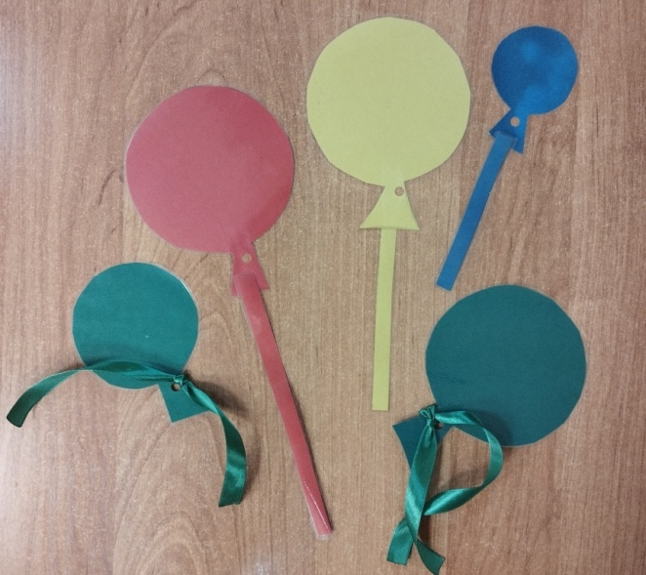
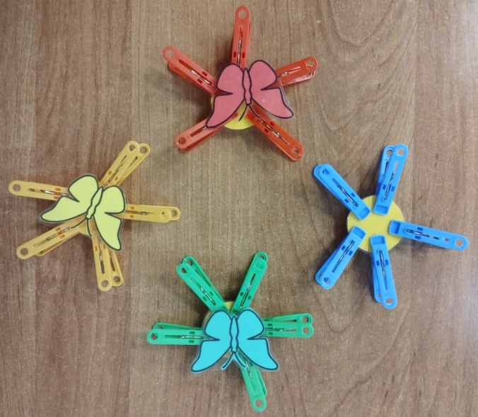
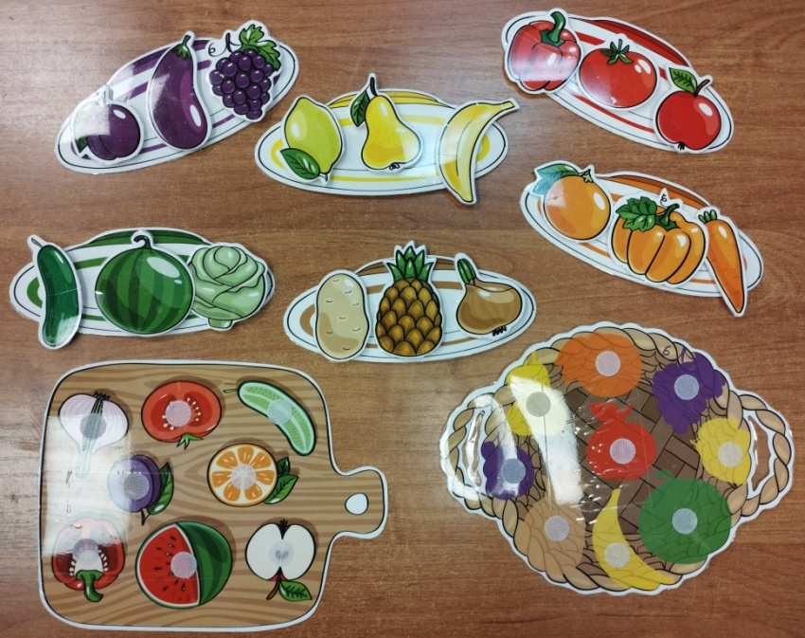
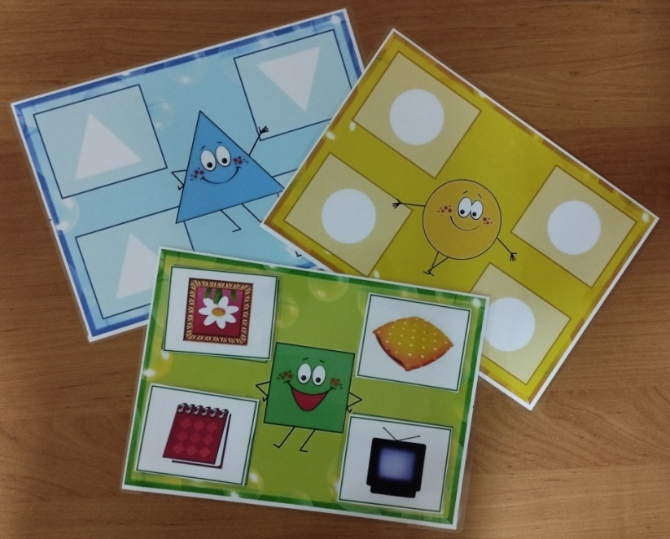
Игры выполненные своими руками

Slide 12
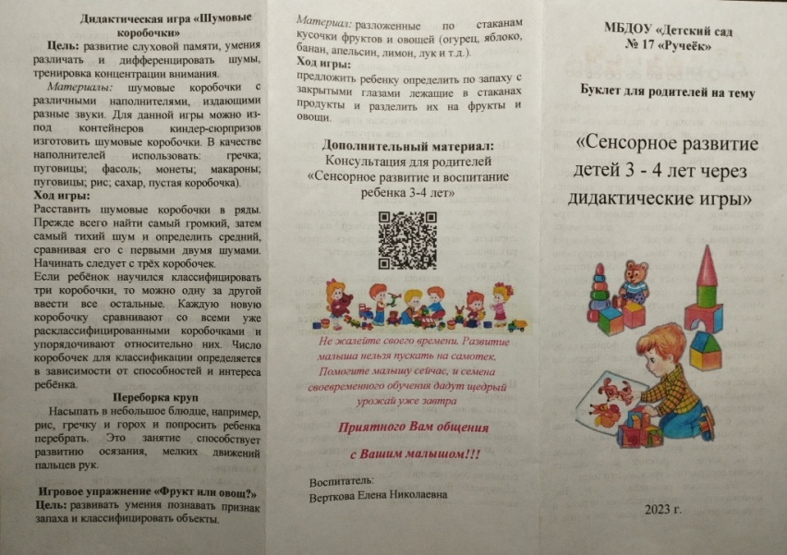
Вовлечение в деятельность родителей
Объявление о реализации проекта «Разноцветная неделя»

Slide 13
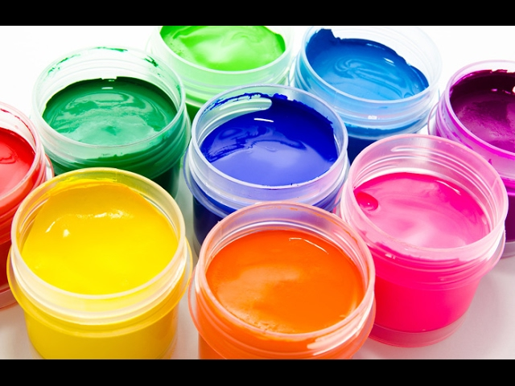
РЕАЛИЗАЦИЯ ПРОЕКТА «РАЗНОЦВЕТНАЯ НЕДЕЛЯ»

Slide 14
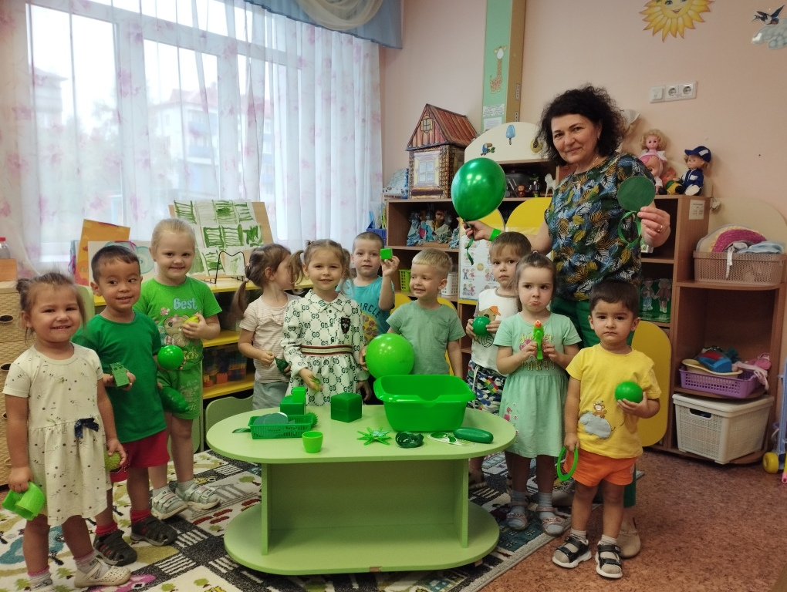
Понедельник: «Зеленый день»
Объявление детям о реализации проекта, и прожитие первого дня.
Цвет зелёный у листочка, Подо мхом зелёным кочка, И зелёные иголки Целый год растут на ёлке.

Slide 15
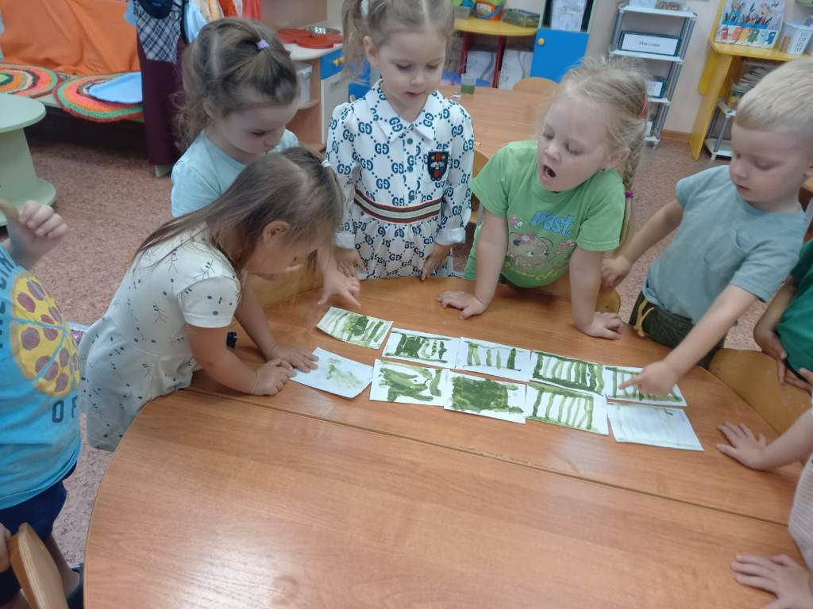
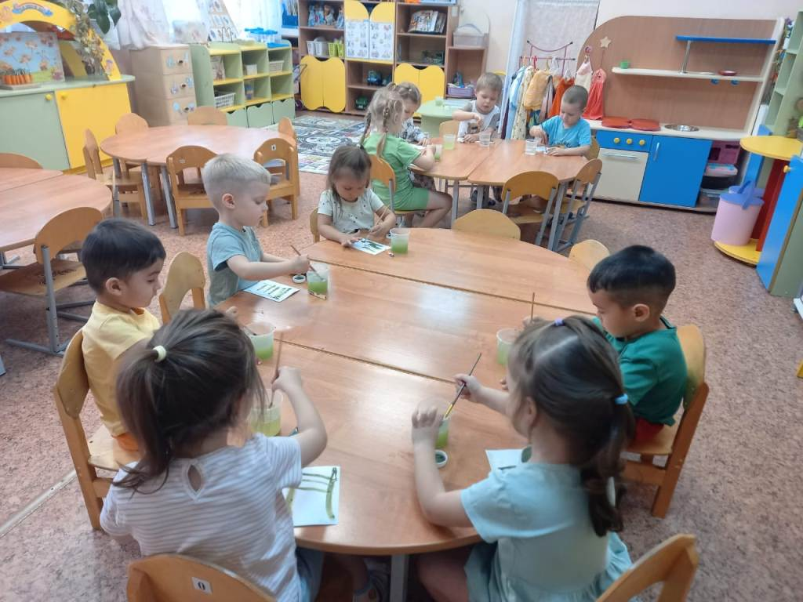
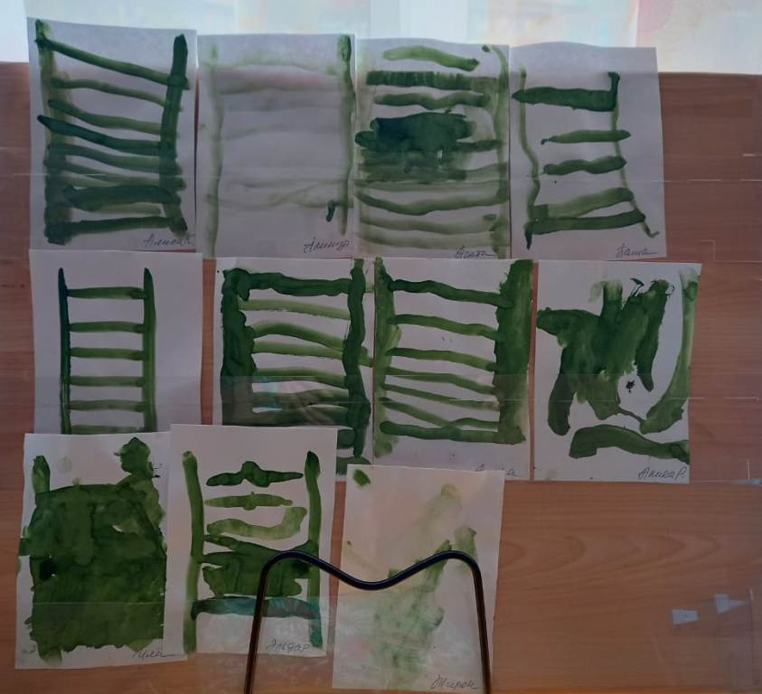
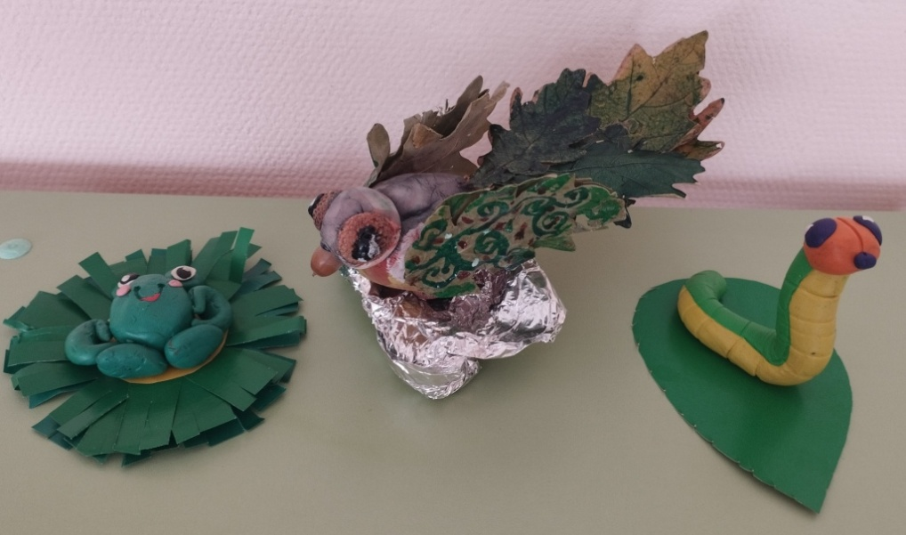

Slide 16
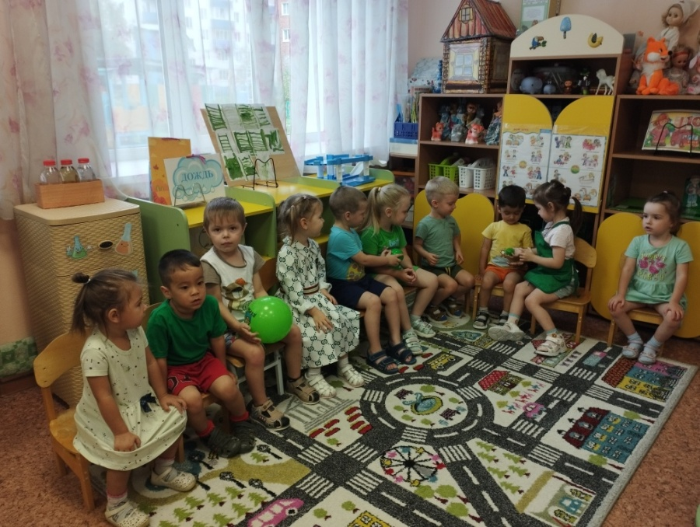
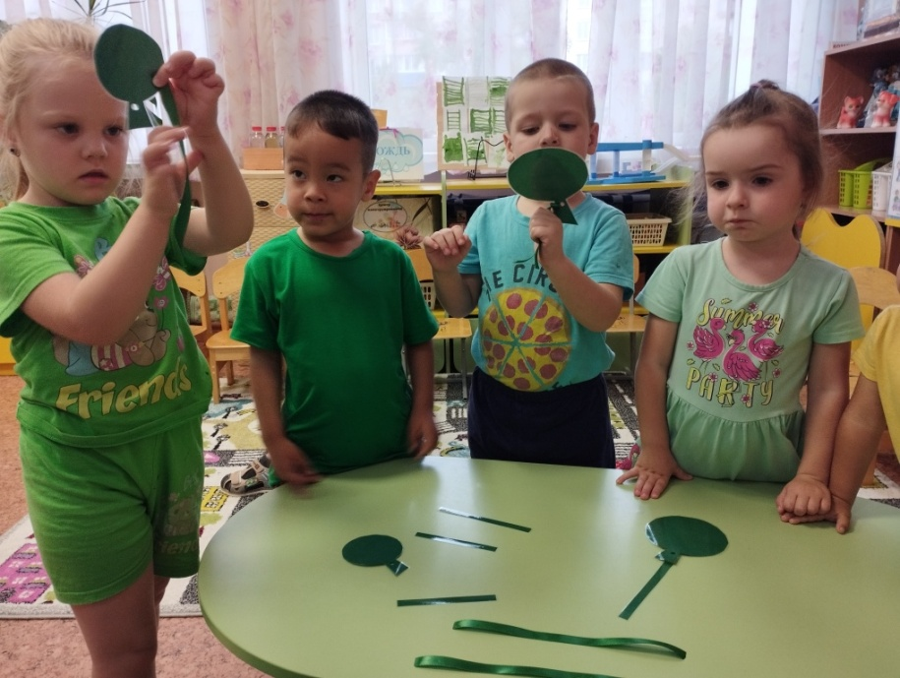
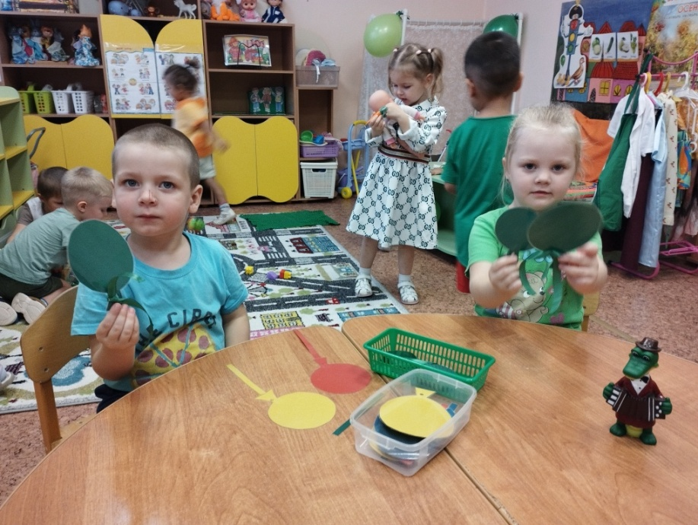
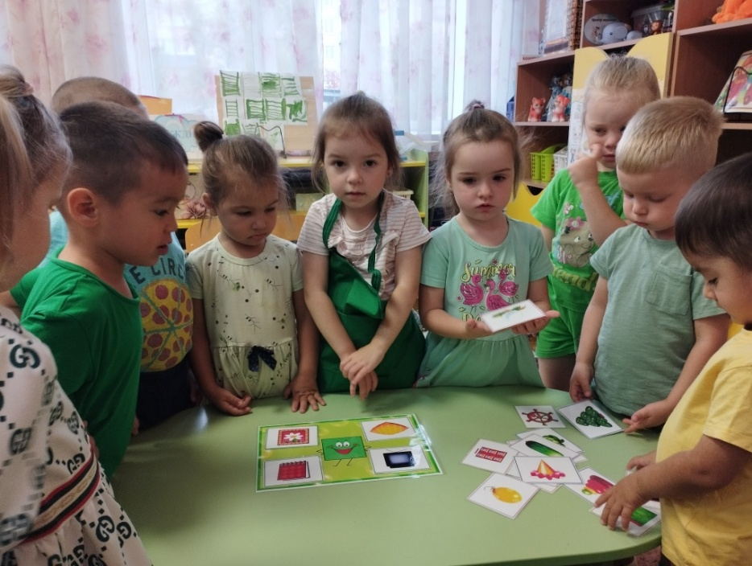

Slide 17
Вторник – второй день проекта.
Цвет прожитого дня будет зависеть от инициативы детей.
Образовательное событие по сенсорному развитию детей
второй младшей группы «Волшебные коробочки».
Цель: Развитие у детей инициативы при выборе вида деятельности.
Задачи:
1. «Познание» - Учить детей соотносить и группировать предметы по цвету, размеру и форме. Закрепить умение различать геометрические фигуры: круг, квадрат.
2. «Социализация» - Побуждать детей включаться в совместную со взрослым игровую ситуацию. Развивать доброжелательность, эмоциональную отзывчивость. Учить детей проявлять инициативу при выборе вида деятельности.
3. «Безопасность» - Приобщать к способам безопасного поведения и передвижения в группе.
4. «Коммуникация» - Развивать диалогическую речь детей.

Slide 18
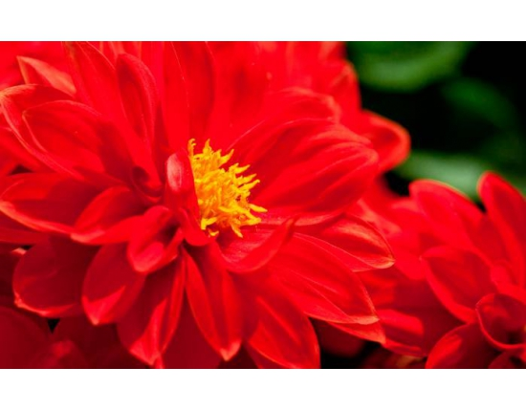
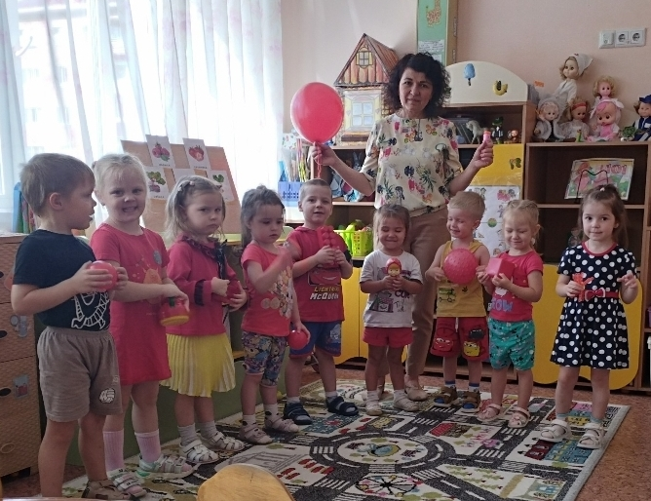
Вторник: «Красный день»
Самый лучший красный цвет Красный цвет – он очень яркий. Помидор и перец сладкий, Яблоко, арбуз внутри Красный, красный – посмотри!

Slide 19
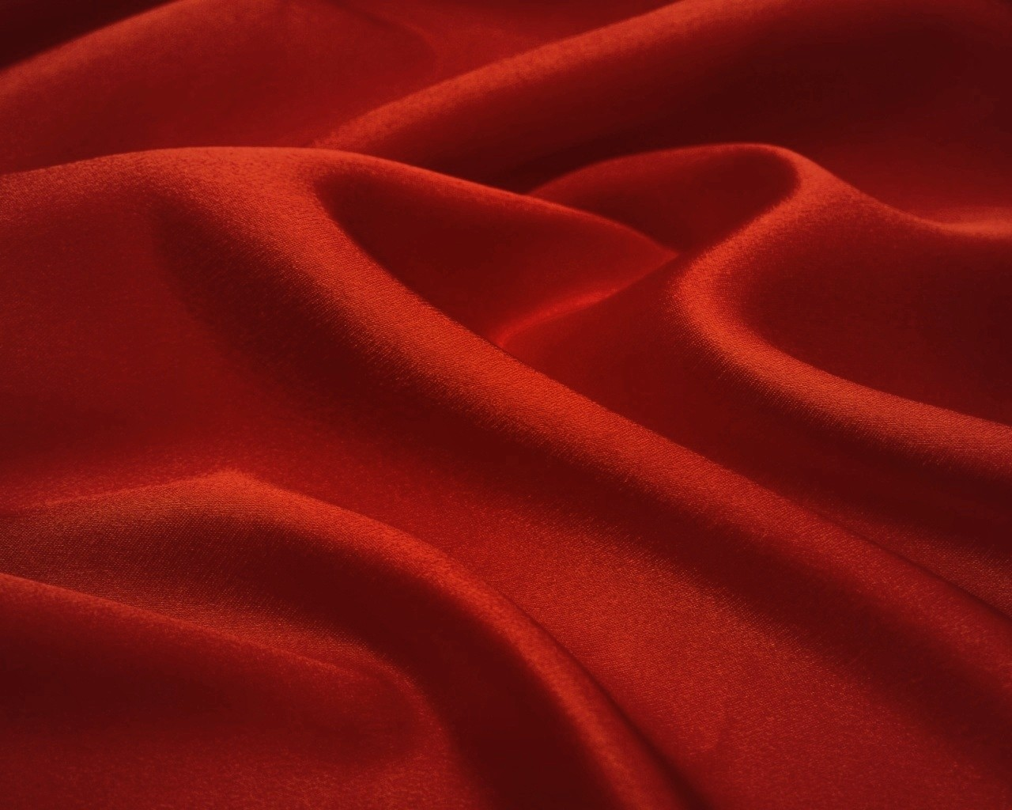
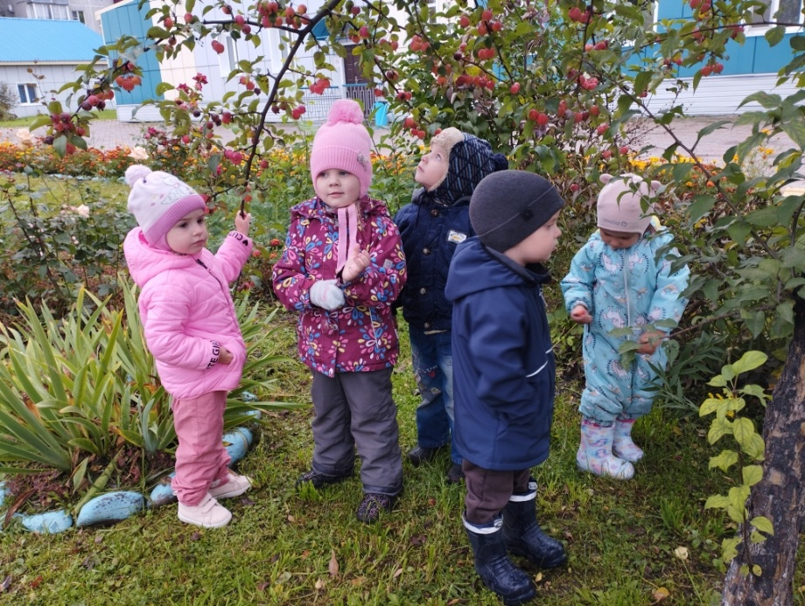
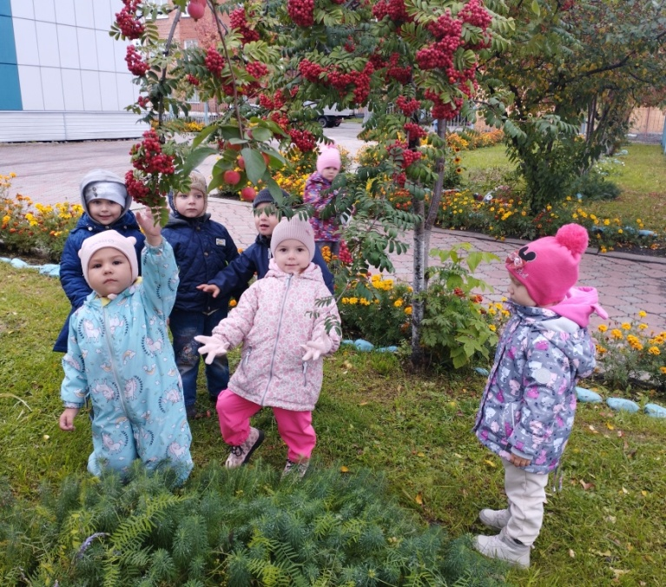
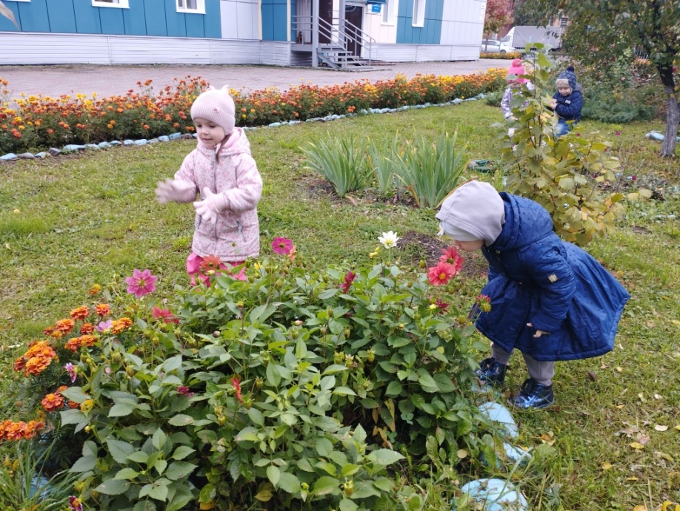
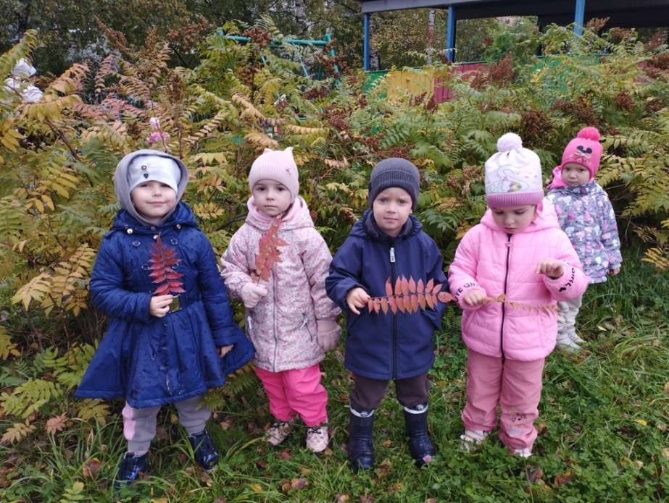
Закрепление красного цвета на прогулке

Slide 20
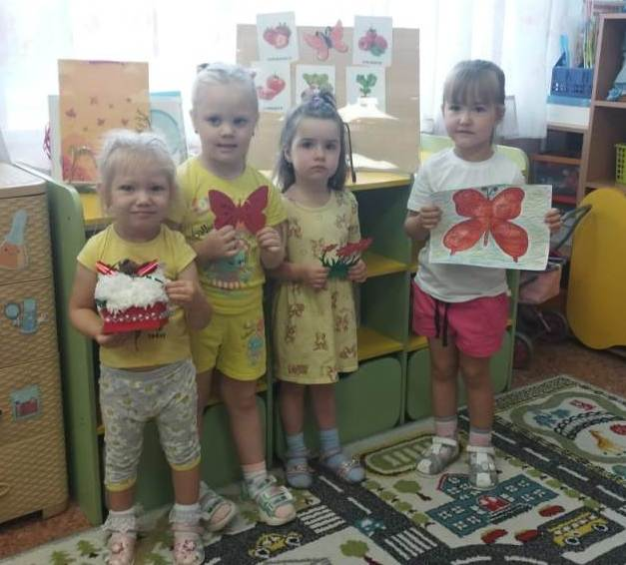
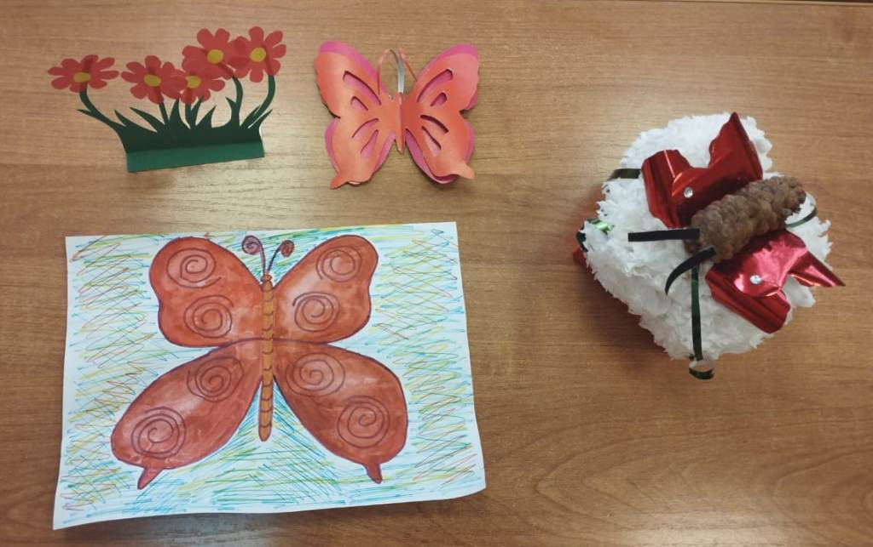

Slide 21
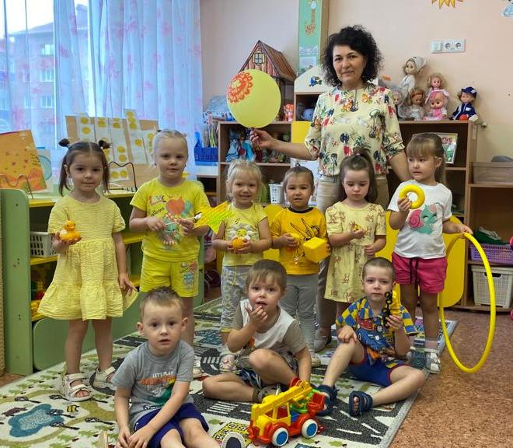
Среда: «Жёлтый день»
Жёлтый — самый яркий цвет! Словно солнце, первоцвет, Ярко-жёлтая кувшинка, А в ромашке — серединка, А у курочки - наседки, Будто одуванчик, детки.

Slide 22
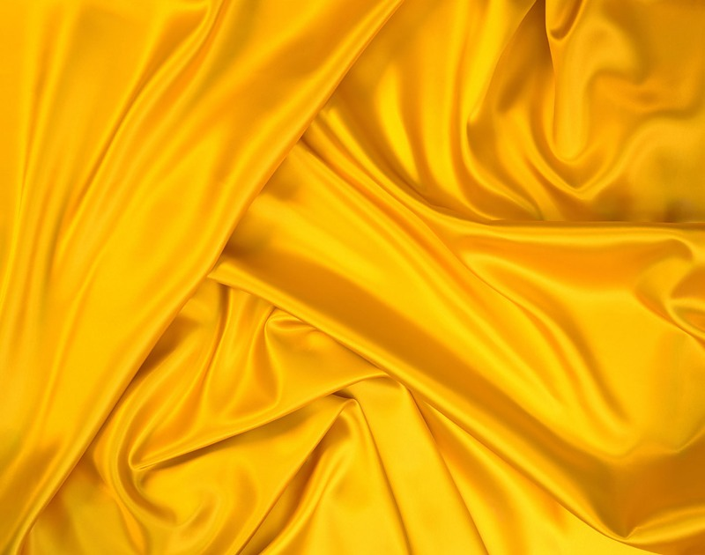
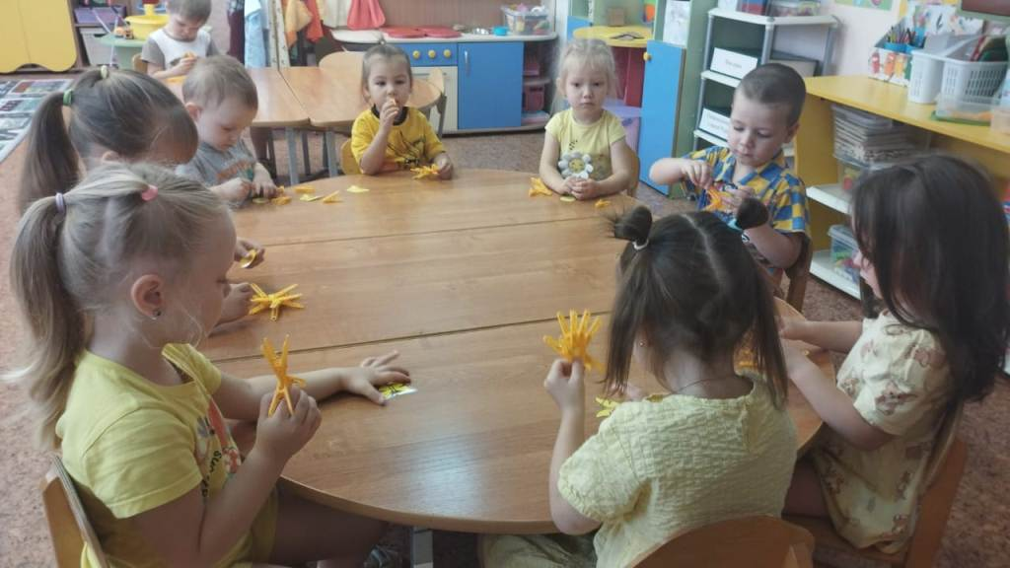
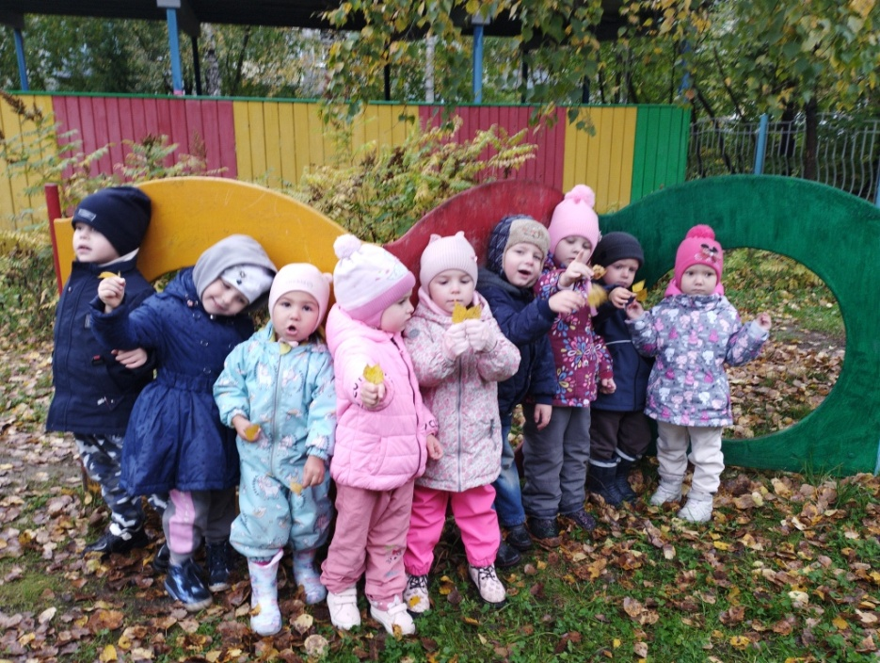
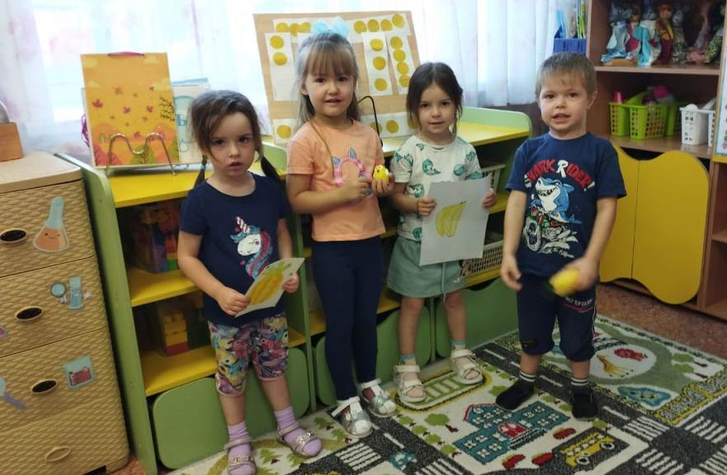

Slide 23
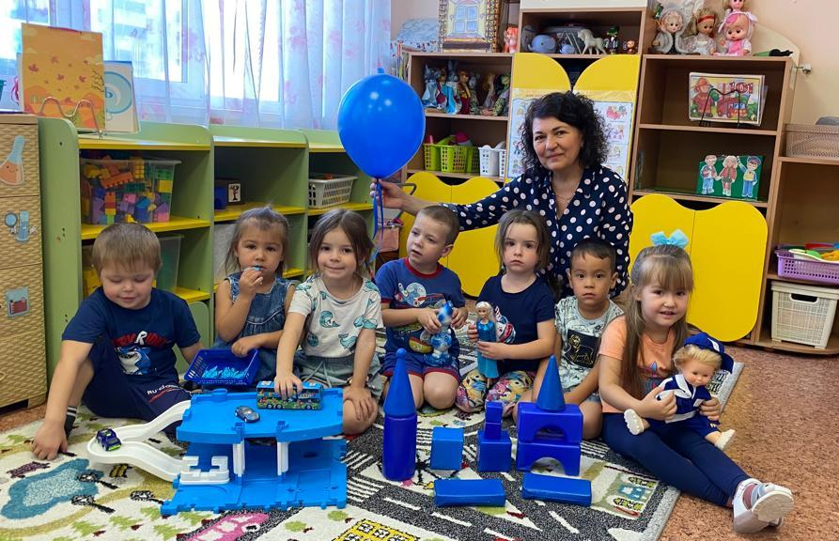
Четвертый день «Синий день»
Синий – неба, моря цвет - Шлет привет вам всем в четверг! В синем море синий кит. В синем небе туча спит. На тарелке голубой Сливы синие горой. Куртку синюю возьмём И гулять с тобой пойдём.

Slide 24
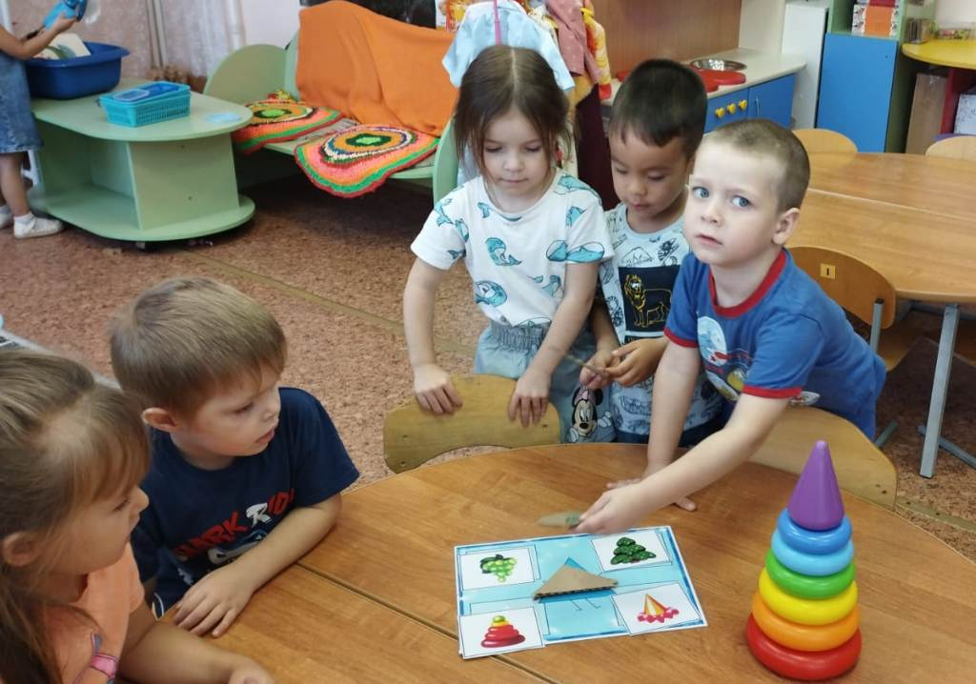
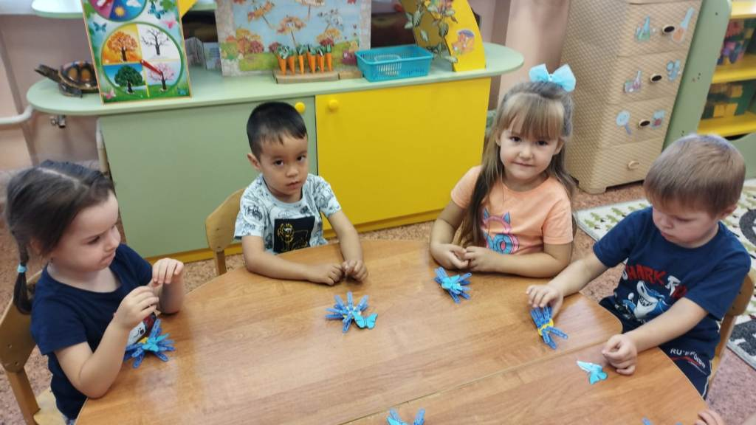
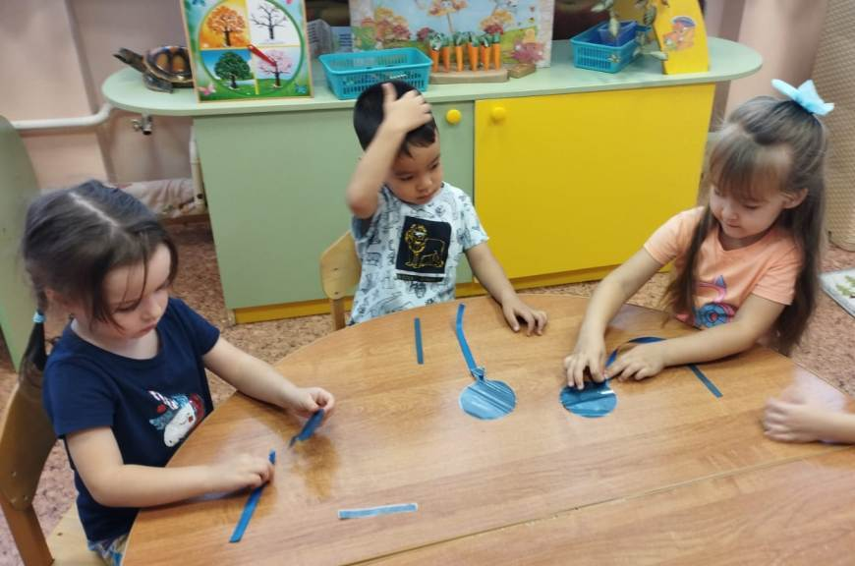
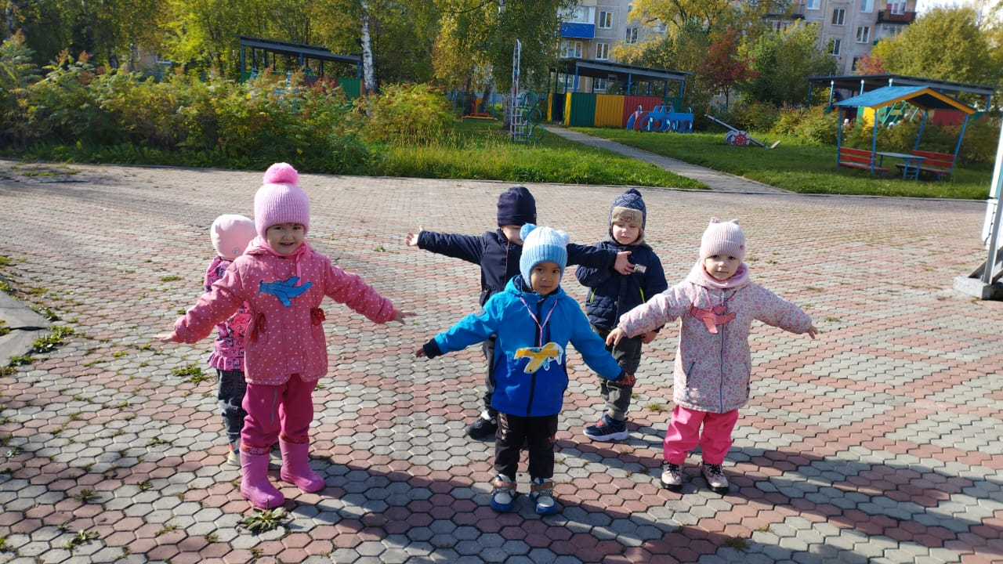

Slide 25
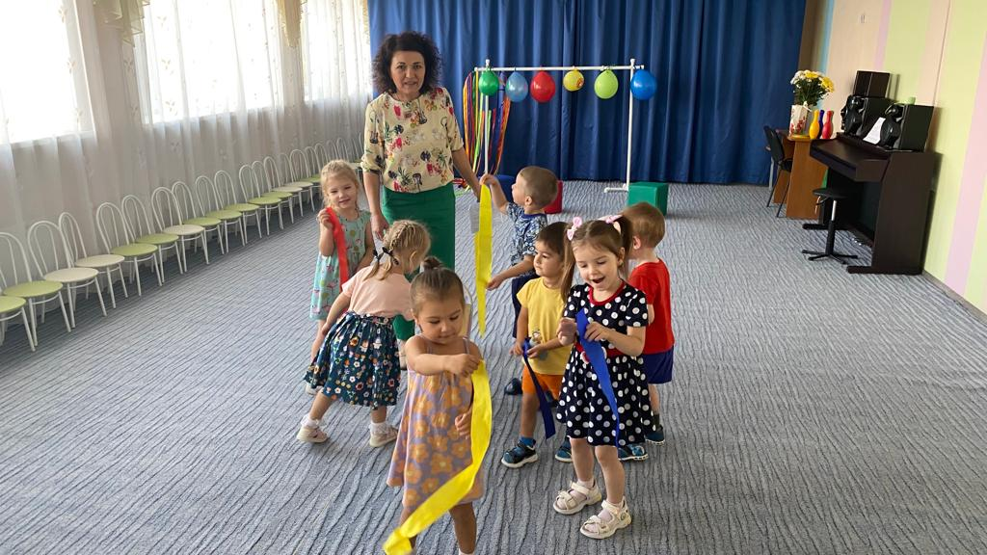
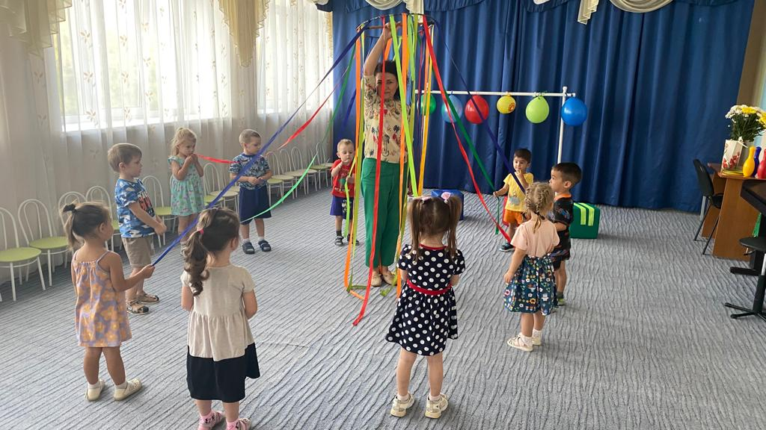
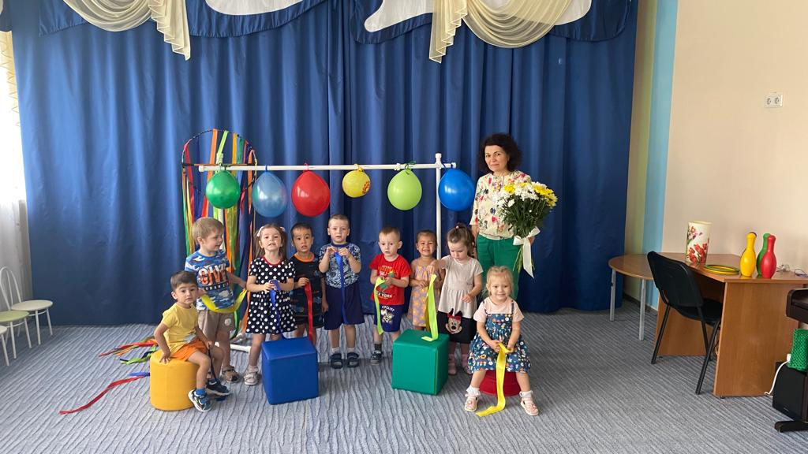
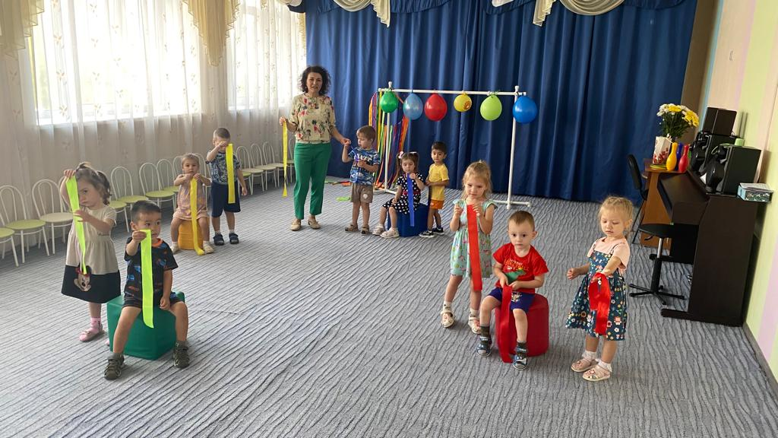
Пятница: «Разноцветный день»
Итоговое мероприятие «Разноцветные ленточки»

Slide 26
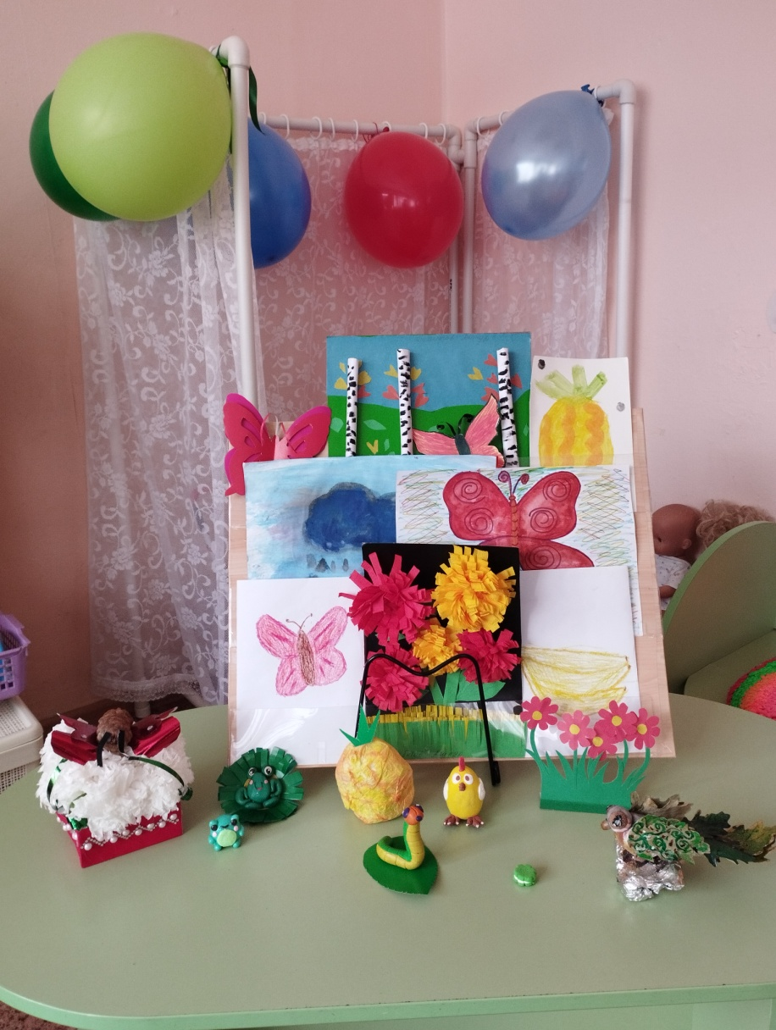
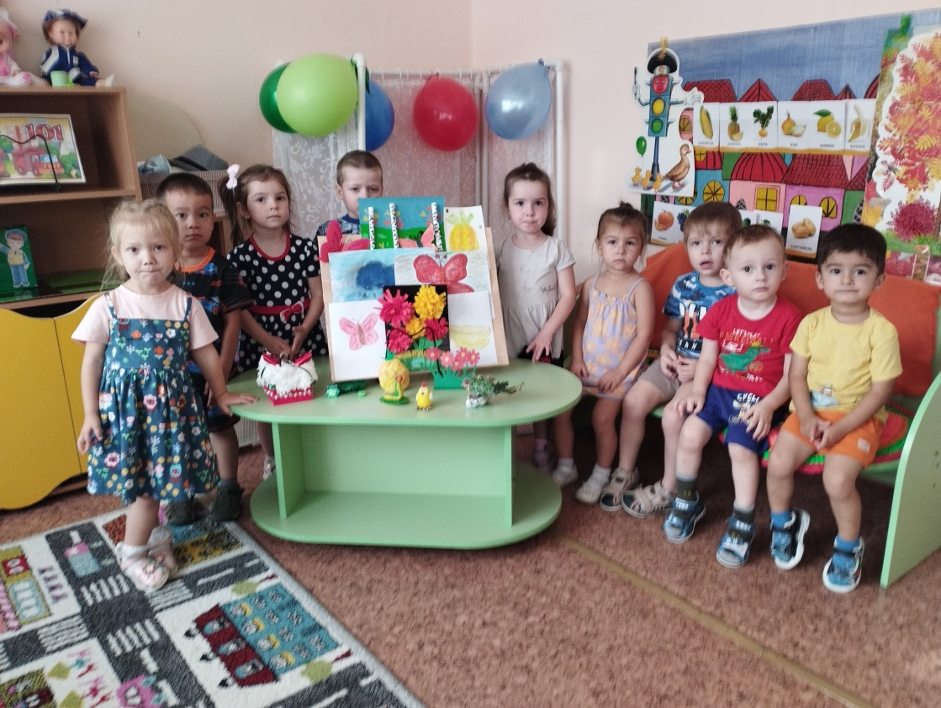
Выставка детских работ: «Разноцветная неделя»

Slide 27
Результаты проекта: •Построение всего образовательного процесса вокруг одной центральной темы способствовало облегчению организации образовательного процесса, способствующего развитию детей. У детей появилась возможность не только закрепить и расширить знания и умения по конкретной теме, но и реализовать их в течении недели во всех видах деятельности.
•Организация воспитательно-образовательного процесса с учетом комплексно-тематического принципа позволила воспитателю систематизировать образовательный процесс.
•При реализации тематической недели родители стали активными помощниками и участниками процесса. Они были ознакомлены с тематикой недели, с мероприятиями, проводимыми в ДОУ; с ними была проведена консультация, а также активно участвовали в подготовке к итоговым мероприятиям, внося в них свои идеи.

Slide 28
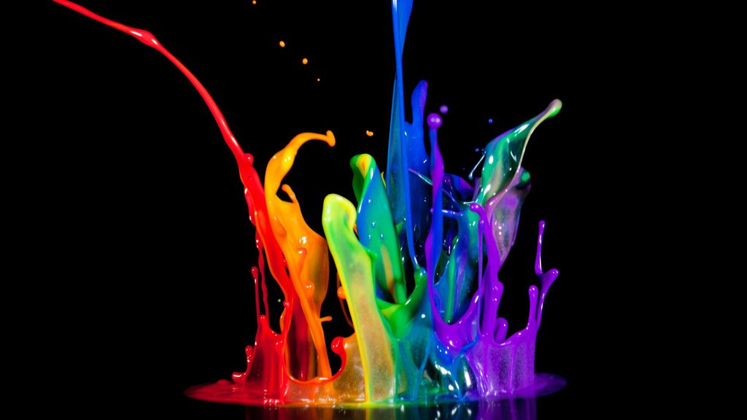
СПАСИБО ЗА ВНИМАНИЕ!

